Slide 1
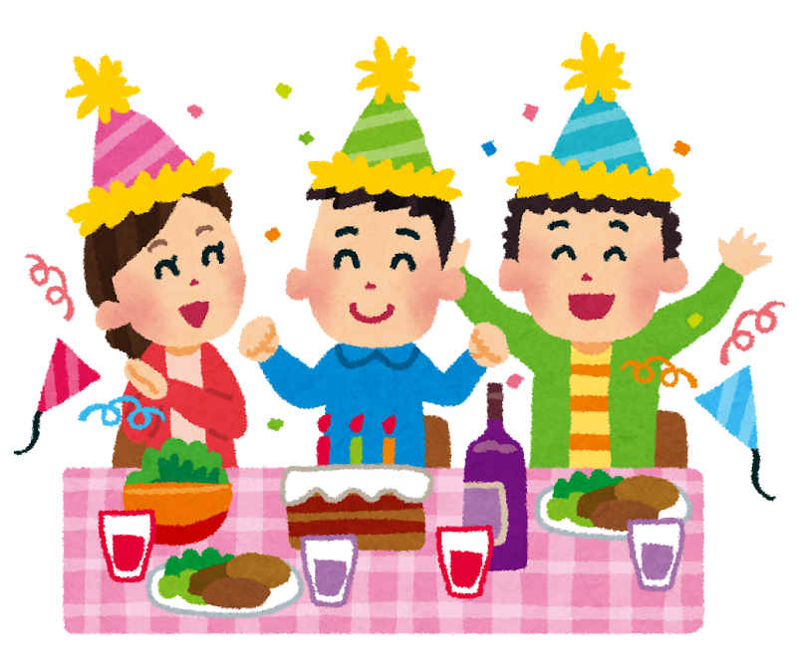
誕生日に
何が欲しい？
What do you want for your birthday？

Slide 2
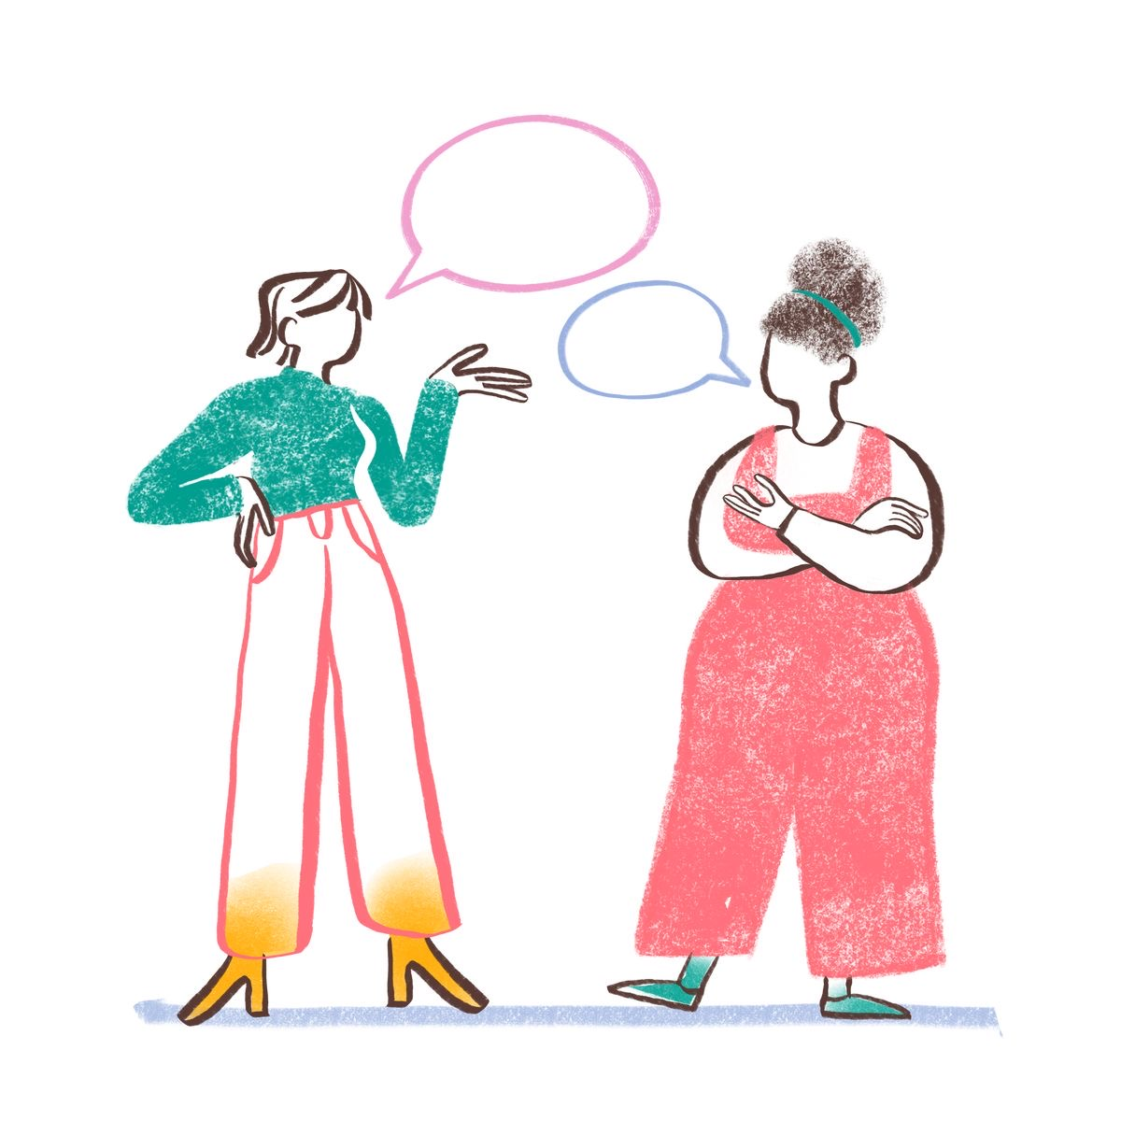
Speaking Test
流暢さ ワークシートを見ずに3分間自然な会話ができた
やりとり Communication strategy や Follow-up questionを効果的に使って自然な会話の流れを作ることができた。
言語材料の活用 既習の文法事項を十分に理解し、いろいろな表現を会話の中で正しく活用することができていた。
声の大きさ、アイコンタクト はっきりと聞こえやすい声の大きさで,アイコンタクトをしながら自然な笑顔で話すことができていた。
発音 ネイティブに近い英語らしい発音、イントネーション、アクセントを心がけることができていた。

Slide 3
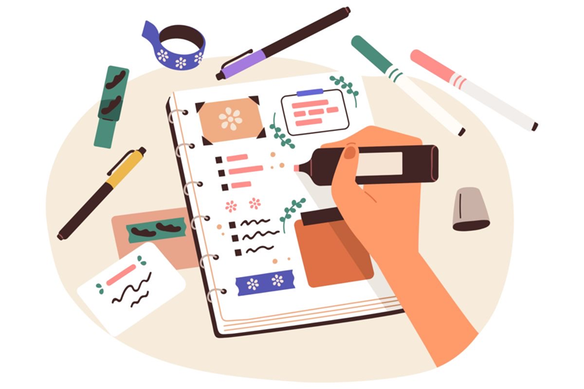
Fun Essay
内容 Model dialog以外の文も使い、自分で考えたオリジナルの英文をたくさん入れて、とても個性的な内容になっている。 構成にまとまりがあり、文の流れもスムーズで分かりやすい内容になっている
語数 150字以上 (3) 100字以上 (2) 70字以下 (1)
言語材料の活用 既習の文法事項を十分に理解し、いろいろな表現をFun Essayの中で正しく活用することができていた。
丁寧さ 写真や絵を使ったり、丁寧な字で書いたり、ペンで清書をしたりして見やすさを重視している。

Slide 4

Today’s Goal
自分が欲しいプレゼントの詳細を
説明することができる

Slide 5

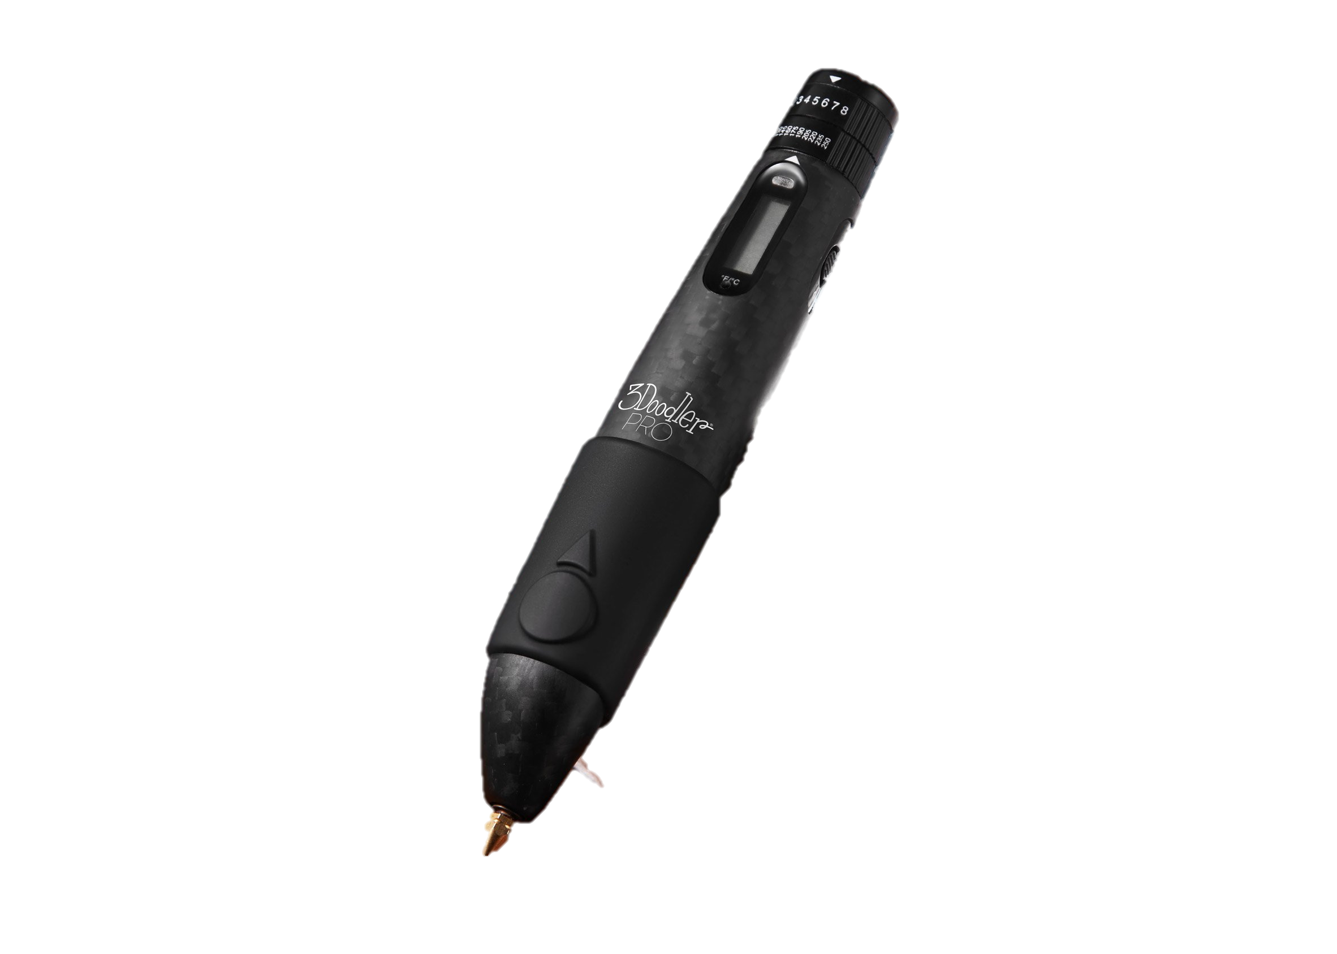
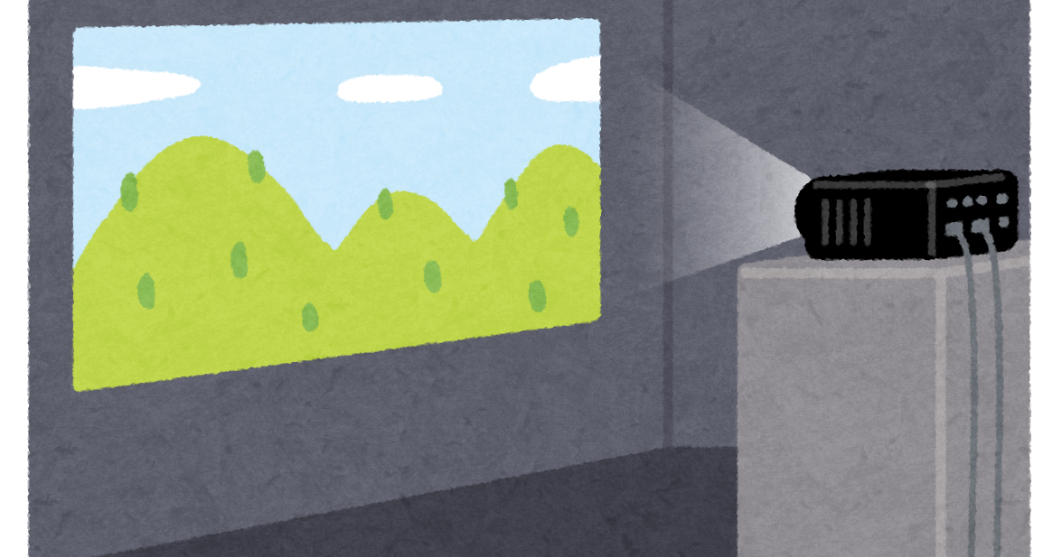
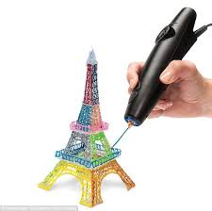
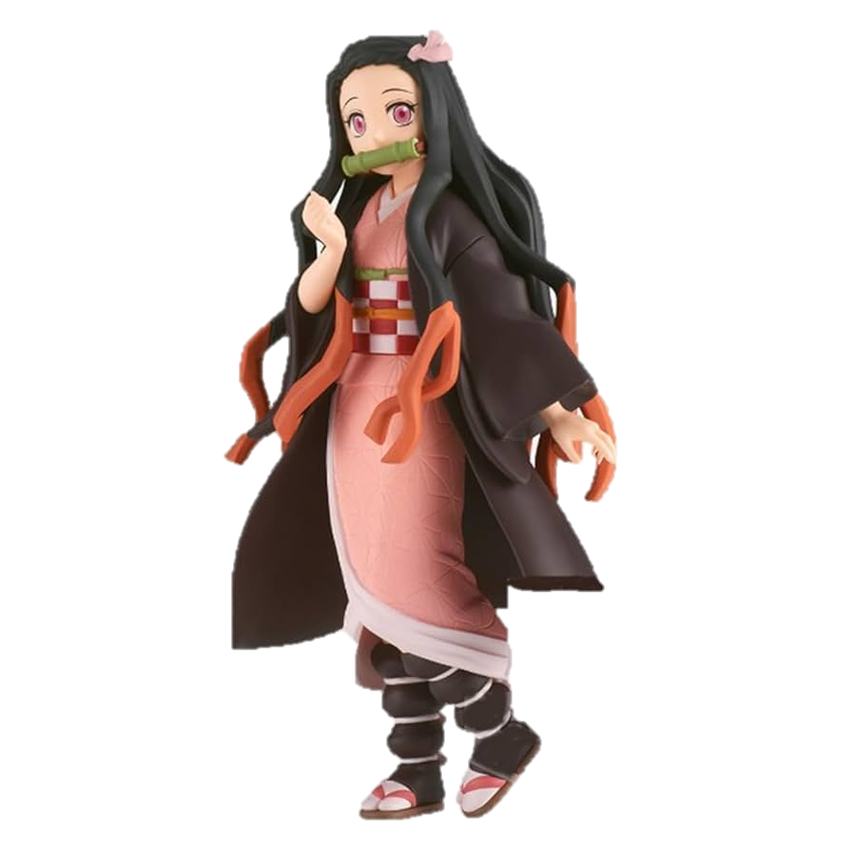
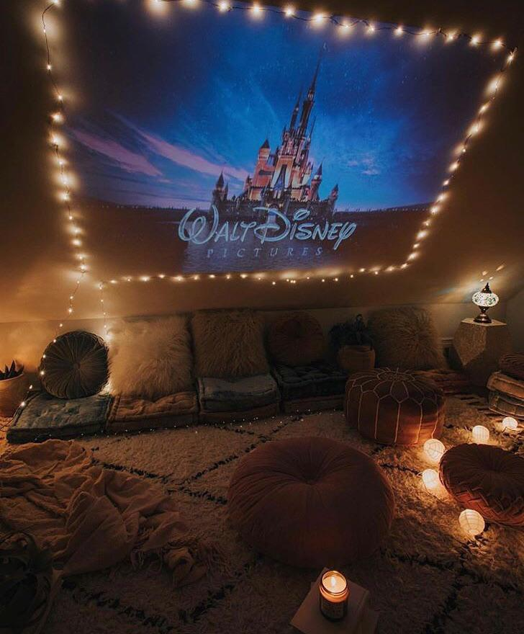
Step 1 TaiyoとOtokaの会話を聞いて分かったことを下のリストにまとめよう。
 | Taiyo | Otoka
誕生日に何が欲しい？
それは何をするためのもの？
それで何をしたい？

Slide 6
Step 1 TaiyoとOtokaの会話を聞いて分かったことを下のリストにまとめよう。
 | Taiyo | Otoka
誕生日に何が欲しい？
それは何をするためのもの？
それで何をしたい？

Slide 7
Step 1 TaiyoとOtokaの会話を聞いて分かったことを下のリストにまとめよう。
 | Taiyo | Otoka
誕生日に何が欲しい？ | プロジェクタ Projector
それは何をするためのもの？
それで何をしたい？

Slide 8
Step 1 TaiyoとOtokaの会話を聞いて分かったことを下のリストにまとめよう。
 | Taiyo | Otoka
誕生日に何が欲しい？ | プロジェクタ Projector
それは何をするためのもの？ | 壁で映画を見るための もの It’s something to watch movies on the wall.
それで何をしたい？

Slide 9
Step 1 TaiyoとOtokaの会話を聞いて分かったことを下のリストにまとめよう。
 | Taiyo | Otoka
誕生日に何が欲しい？ | プロジェクタ Projector
それは何をするためのもの？ | 壁で映画を見るための もの It’s something to watch movies on the wall.
それで何をしたい？ | ムービーナイトを 開きたい He wants to hold a movie night.

Slide 10
Step 1 TaiyoとOtokaの会話を聞いて分かったことを下のリストにまとめよう。
 | Taiyo | Otoka
誕生日に何が欲しい？ | プロジェクタ Projector | ３Dペン 3D pen
それは何をするためのもの？ | 壁で映画を見るための もの It’s something to watch movies on the wall.
それで何をしたい？ | ムービーナイトを 開きたい He wants to hold a movie night.

Slide 11
Step 1 TaiyoとOtokaの会話を聞いて分かったことを下のリストにまとめよう。
 | Taiyo | Otoka
誕生日に何が欲しい？ | プロジェクタ Projector | ３Dペン 3D pen
それは何をするためのもの？ | 壁で映画を見るための もの It’s something to watch movies on the wall. | ３Dモデルを 作るためのもの It’s something to make 3D models.
それで何をしたい？ | ムービーナイトを 開きたい He wants to hold a movie night.

Slide 12
Step 1 TaiyoとOtokaの会話を聞いて分かったことを下のリストにまとめよう。
 | Taiyo | Otoka
誕生日に何が欲しい？ | プロジェクタ Projector | ３Dペン 3D pen
それは何をするためのもの？ | 壁で映画を見るための もの It’s something to watch movies on the wall. | ３Dモデルを 作るためのもの It’s something to make 3D models.
それで何をしたい？ | ムービーナイトを 開きたい He wants to hold a movie night. | お気に入りのキャラクターのフィギュアを 作りたい She wants to make a figure of her favorite character.

Slide 13
Step 2 自分が誕生日に欲しいものについて調べたことをまとめよう。
誕生日に何が欲しい？
それは何をするためのもの？
それで何をしたい？①
それで何をしたい？②

Slide 14
Step 2 自分が誕生日に欲しいものについて調べたことをまとめよう。
誕生日に何が欲しい？ | プロジェクタ
それは何をするためのもの？ | 壁で映画を見るためのもの
それで何をしたい？① | ムービーナイトを開催したい
それで何をしたい？② | ディズニー映画を見たい

Slide 15

Step 3 Step 2でまとめたことをもとに、以下の質問に答えよう。
What do you want for your birthday？
What is that for？(It’s something to~)
What do you want to do with it？(二つ書こう）

Slide 16
Step 3 Step 2でまとめたことをもとに、以下の質問に答えよう。
What do you want for your birthday？
I want a projector.
What is that for？(It’s something to~)
It’s something to watch a movie on the wall.
What do you want to do with it？(二つ書こう）
① I want to hold a movie night.
② I want to watch Disney movies.

Slide 17

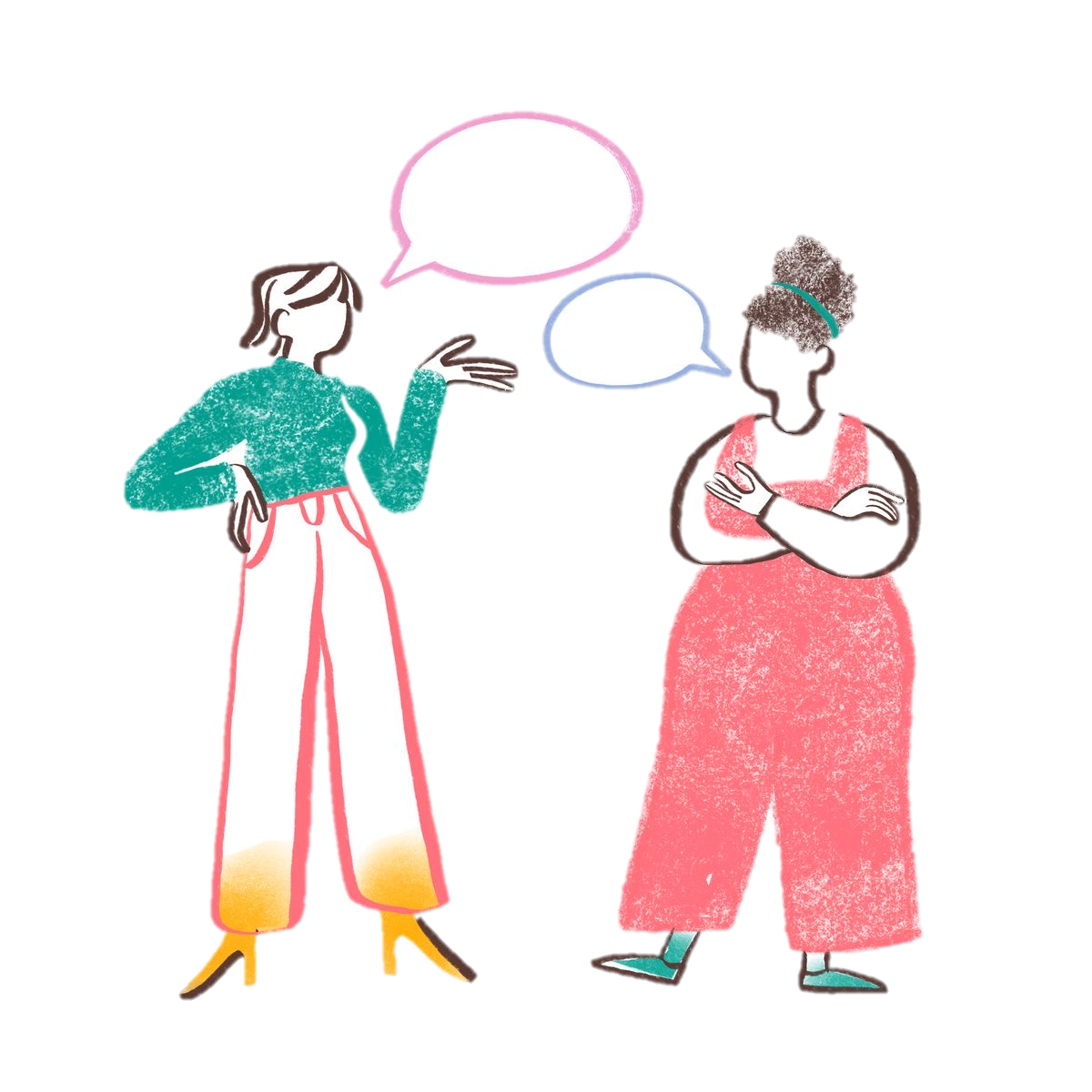
Step 4 Step 2, Step 3で用意した情報を友達に伝えあい、得た情報をリストにまとめよう。
Model Dialog Your answer Conversation strategy
A: Winner B: Loser
A: Hi 〇〇. How are you?
B: Hi 〇〇. I’m (fine / good / so so / great / not bad etc…). How about you?
A: I’m (fine / good / so so / great / not bad etc…).
B: So, let’s talk about our birthday presents! What do you want for your birthday?
A: I want 〇〇.
B: Wow.〇〇? What is that for?
A: It is something to 〇〇.
B: That’s nice! So, what do you want to do with it?
A: I want to 〇〇, and I want to 〇〇.
B: That’s cool!!!
＊Change your role.
A&B: Nice talking with you!

Slide 18
Step 4 Step 2, Step 3で用意した情報を友達に伝えあい、得た情報をリストにまとめよう。
Example Your answer Conversation strategy
A: Winner B: Loser
A: Hi Taiyo. How are you?
B: Hi Otoka. I’m good. How about you?
A: I’m fine.
B: So, let’s talk about our birthday presents! What do you want for your birthday?
A: I want a projector.
B: Projector? What is that for?
A: It is something to watch movies on the wall.
B: That’s nice! So, what do you want to do with it?
A: I want to hold a movie night, and I want to watch Disney movies.
B: That’s cool!!!

Slide 19
Step 4 Step 2, Step 3で用意した情報を友達に伝えあい、得た情報をリストにまとめよう。
＜Communication Strategies＞
間をつなぐ（えーと。あの～。）Well… Um… Uh… Hmm… Let's see.
相手の言ったことを確かめる（シャドーイング）（例）When do you study? →When?
相手の言ったことにうなずく（ええ。うんうん。そのとおり。）Yes. Uh-huh. That's right.
驚きをつたえる（え、本当に？わぁ、すごいね！）Oh, really? Wow!
興味を示す（私も。おもしろいね。いいね。）Me, too! That's interesting! That's great!

Slide 20
Step 4 Step 2, Step 3で用意した情報を友達に伝えあい、得た情報をリストにまとめよう。
Friend’s name | What does he/she want? | What is that for? | What does he/she want to do with it?
Otoka | Projector | It’s something to watch a movie on the wall. | He wants to hold a movie night. He wants to watch Disney movies.

